Slide 1
GIỚI THIỆU CHƯƠNG TRÌNH
TIN HỌC LỚP 5

Slide 2


ĐỒ DÙNG CẦN CHUẨN BỊ
SGK TIN HỌC LỚP 5

Slide 3
CUỘC SỐNG TRỰC TUYẾN
CHỦ ĐỀ A. INTERNET VÀ TRUYỀN THÔNG SỐ

Slide 4
CHỦ ĐỀ A. INTERNET VÀ TRUYỀN THÔNG SỐ
Bài 1. Thế giới Internet thật là rộng lớn
Bài 2. Tớ liên lạc được với mọi người ở khắp mọi nơi trên thế giới

Slide 5
BÀI 1. THẾ GIỚI INTERNET THẬT LÀ RỘNG LỚN
Trong bài học này, bạn sẽ khám phá Internet thông qua việc đánh giá cách thức tổ chức của các trang Web. Bạn sẽ biết cách nhận diện các thành phần căn bản của trang Web. Bên cạnh đó, bạn cũng sẽ học các tác vụ căn bản khi sử dụng trình duyệt Web. Khi hoàn thiện bài học này, bạn sẽ được làm quen với:
Khái niệm sự khác nhau giữa Internet, World Wide Web và các trình duyệt Web
Cấu trúc của URL
Các chức năng căn bản của trình duyệt Web

Slide 6
TUẦN 1
Các khái niệm cơ bản về Internet
Tìm hiểu về địa chỉ của Web site

Slide 7
CÁC KHÁI NIỆM CƠ BẢN VỀ INTERNET

Slide 8
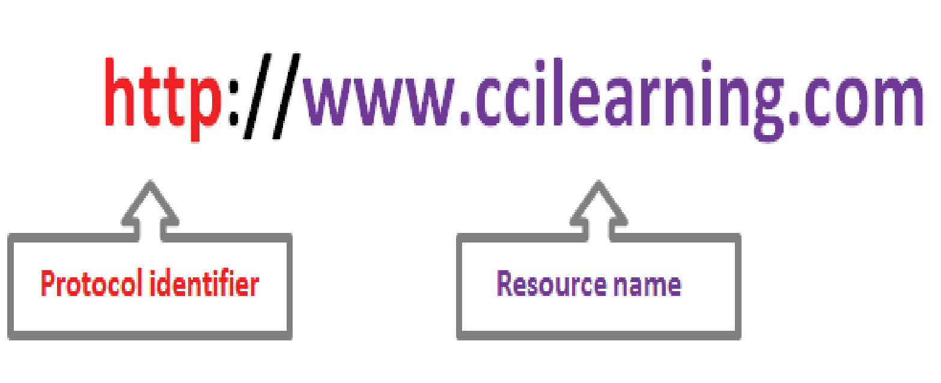
Thành phần cơ bản của một địa chỉ web site
URL bao gồm hai phần cơ bản:
Phần định danh giao thức (Protocol identifier) và tên tài nguyên (Resource name).
Phần định danh giao thức và tên tài nguyên được phân biệt bởi dấu hai chấm (:) và hai dấu gạch chéo (//).

Slide 9
Thảo luận nhóm 2; Đọc sách và trả lời các câu hỏi:
1. Phân biệt các khái niệm: Internet; World Wide Web; Trình duyệt Web?
2. Nêu một vài ví dụ về trình duyệt mà em biết?

Slide 10


Internet, World Wide Web và các trình duyệt Web
Internet: là một mạng toàn cầu giúp các máy tính được kết nối theo một cách thức để chúng có thể giao tiếp và chia sẻ thông tin với nhau.
World Wide Web: Trong khi Internet là một mạng bao gồm các phần cứng được kết nối với nhau thì World Wide Web là một hệ thống các tài liệu được liên kết với nhau và có thể truy xuất được trên mạng Internet.
Trình duyệt Web: là một chương trình cho phép bạn xem và điều hướng các trang Web trên Internet, và để trải nghiệm rất nhiều thông tin đa phương tiện thú vị trên World Wide Web.
Một vài trình duyệt Web: Internet Explorer, Google Chrome, Mozila Fifox, Opera…

Slide 11
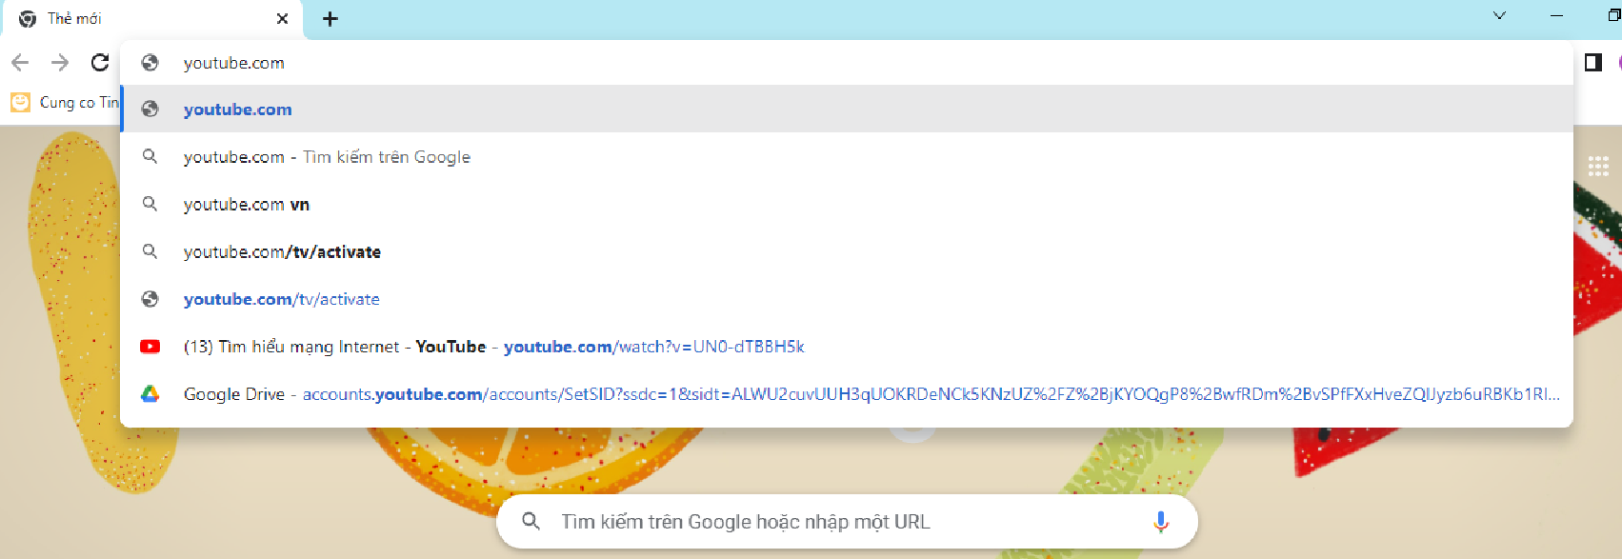
Tìm hiểu về địa chỉ của Web site:
Em muốn xem một bộ phim hoạt hình trên mạng thì làm thế nào?
Mở trang web ví dụ như: youtube.com, vtvgo.vn
Nhập địa chỉ trang web vào ô địa chỉ và ấn Enter
? Em có nhận xét gì về tên địa chỉ các trang web?

Slide 12

Internet, World Wide Web và các trình duyệt Web
Tìm hiểu về địa chỉ của Web site:
Mỗi trang Web trên Internet đều có một địa chỉ cụ thể. Địa chỉ này được gọi là Bộ định vị tài nguyên thống nhất (URL: Uniform Resource Locator).
Đây là địa chỉ toàn cục của các tài liệu và các tài nguyên khác trên World Wide Web.
Một số địa chỉ website khác:
https://www.trangnguyen.edu.vn
https://www.vio.edu.vn
https://www.dantri.com.vn
https://www.duolingo.com

Slide 13

Thành phần cơ bản của một địa chỉ web site
Yêu cầu: mở hai trang web và nhận xét trên địa chỉ các trang web: youtube.com, vtvgo.vn
Nêu thành phần trên mỗi địa chỉ trang web (URL)?
URL bao gồm hai phần cơ bản:
phần định danh giao thức (Protocol identifier) và
tên tài nguyên (Resource name).
Phần định danh giao thức và tên tài nguyên được phân biệt bởi dấu hai chấm (:) và hai dấu gạch chéo (//).

Slide 14
Luyện tập – Thực hành – Vận dụng
Em hãy trao đổi với bạn và phân tích các thành phần của Một số địa chỉ website sau:
https://www.trangnguyen.edu.vn
https://www.vio.edu.vn
https://www.dantri.com.vn
https://www.duolingo.com

Slide 15
Củng cố - Dặn dò

